Slide 1
Мечты – это фантазии или реальные планы?

Slide 2
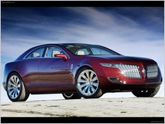
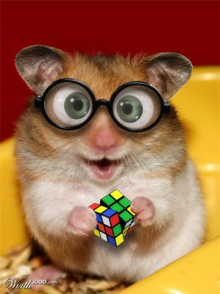
Об автомобиле?
О чем Вы мечтаете?
Большом новом доме?
Или прекрасном образовании?

Slide 3
Сколько стоит мечта?
Вы когда-нибудь задумывались над вопросом

Slide 4
Не хватает денег?
Есть ли выход?

Slide 5
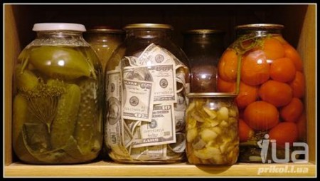
Можно одолжить деньги у родственников. Или взять кредит в банке!

Slide 6
А сколько надо платить за кредит? Брать кредит невыгодно!? Слишком большая переплата!? Может, проще накопить? А инфляция!?
Наш проект позволит дать ответы на такие животрепещущие вопросы и принять правильное решение в каждом индивидуальном случае!

Slide 7
Цель нашего проекта – определить истинную цену вашей мечты. Для этого необходимо:
Выяснить условия получения кредита для разных целей
Уточнить, каким образом можно выплачивать свой долг банку
Построить математическую и алгоритмическую модели выплаты долга
Создать и исследовать расчетные модели в электронных таблицах
Оформить электронное пособие для желающих взять кредит

Slide 8
Все эти задачи, дорогие мои, вы будете решать самостоятельно, работая в группах. Так как …
Вы уже умеете искать нужную информацию в Сети;
Умеете строить алгоритмические и математические модели;
Можете использовать инструментарий электронных таблиц для решения расчетных задач;
Сможете красиво и грамотно оформить результаты такого серьёзного исследования и в текстовом редакторе, и системе создания презентаций, и в вики.

Slide 9
Как работать в группе?
Разделитесь на группы по 3-4 человека.
Разработайте план работы группы.
Распределите между собой обязанности.
Следите за временем выполнения работы, не забывайте - в команде важен каждый!
Ход работы необходимо постоянно контролировать, делая соответствующие заметки.

Slide 10
В результате выполнения проекта мы получим
Инструкцию для тех, кто собирается взять банковский кредит для той или иной цели.
Универсальную табличную модель для быстрого построения плана выплаты такого кредита.
А значит сможем моментально ответить на вопрос
А сколько будет стоить наша мечта?

